Slide 1
Grup ‘kan kardeşİm’ TODUP E1
Kan Bağışı Hakkında
Farkındalık Yaratma Projesi

Slide 2
Danışman Öğretim Üyemiz: Yrd. Doç.Dr. Esin Kulaç Grup Başkanımız: Yonca Çetin Grup Üyelerimiz
Dila Yüksekli
Burak Bağlayıcı
Deniz Kaan Balal
Muhammed Fatih Baysal
Okan Genç
Makbule Pelin Adıgüzel
Tuğçe Sarı
Yasemin Denizli
Büşra Akgül
Özlem Zürap

Slide 3
AMACIMIZ…
Bu denli önemli bir konuda kendi sınıfımızda kan bağışı hakkında farkındalık yaratmak istedik ve ‘KAN KARDEŞİNİ BUL’ projemiz ile aynı kan grubuna sahip kişilerin birbirlerine ulaşmasını kolaylaştırmayı amaçladık.

Slide 4
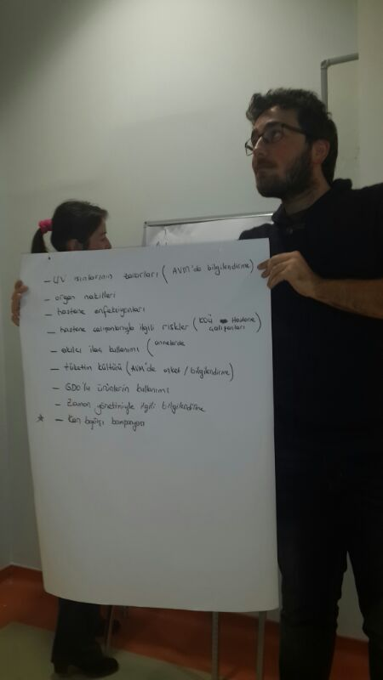
ÇALIŞMANIN PLAN AŞAMASI
BEYİN FIRTINASI
UV IŞINLARININ ZARARLARI
HASTANE ENFEKSİYONLARI
HASTANE ÇALIŞANLARIYLA İLGİLİ RİSKLER
TÜKETİM KÜLTÜRÜ
GDO’LU ÜRÜNLERİN KULLANIMI
KAN BAĞIŞI
gibi proje konusuyla ilgili fikirler ortaya koyduk ve KAN BAĞIŞI ile ilgili çalışma yapmaya karar verdik
Notes:
Beyin fırtınası yaptık

Slide 5
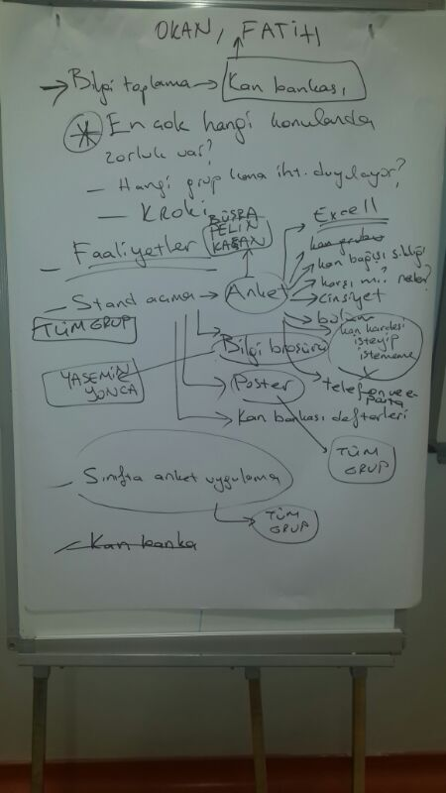
ÖNCELİKLE…
Grubumuza bir isim vermek istedik ve oy birliği ile “Kan Kardeşim” ismine karar verdik.
Kendimize bir başkan seçtik.
Görev dağılımlarını belirledik. (Anket, sunum vs.)
Bir logo tasarladık.

Slide 6
YÖNTEM
Projemize dahil olmak isteyen kişileri birbirleriyle kan kardeşi yapabilmek ve kan bağışı oranlarını belirleyebilmek için bir anket hazırladık.
Anketin Evreni: Kocaeli Üniversitesi Tıp Fakültesi 2013-2014 döneminde öğrenim gören 1. sınıf öğrencileri. (286 KİŞİ)
158 kişiye ulaşıldı. (Ulaşma oranı %55.2)
Ulaşamama nedenleri:
Ankete katılmayı red
Derse devamsızlık

Slide 7
Anket Soruları
Kan grubunuzu biliyor musunuz?
Kan grubunuzu biliyorsanız nedir?
Bugüne kadar hiç kan verdiniz mi?
Kan verdiyseniz ne sıklıkta?
Kan vermenize engel bir durumunuz var mı?
Kan kardeşi projemize katılmak ister misiniz?
Kan grubu beyan şekli

Slide 8
Kan grubunu bilmeyen kişiler vardı ve bu kişileri kan bankasına yönlendirdik.
Vikipedi(Özgür Ansiklopedi)’de kan bağışıyla ilgili herhangi bir bilgi bulunmadığını tespit ettik ve sitede bu konuda bilgilendirici bir konu başlığı açtık.

Slide 10
Kan bağışıyla ilgili bilgilendirme kısmını ise yine Kocaeli Üniversitesi Tıp Fakültesi 2013-2014 döneminde eğitim gören 1,2 ve 3. sınıf öğrencilerine yaptık. Bunun için de fakülte içinde stand açtık.
Stand için afiş ve broşür hazırladık.

Slide 11
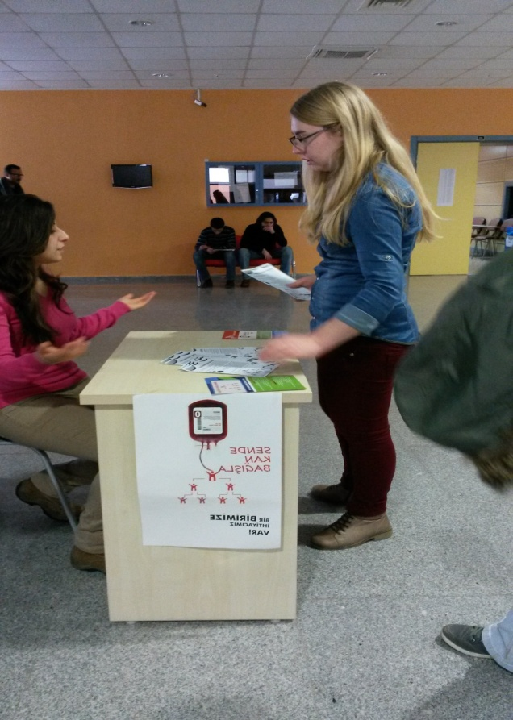
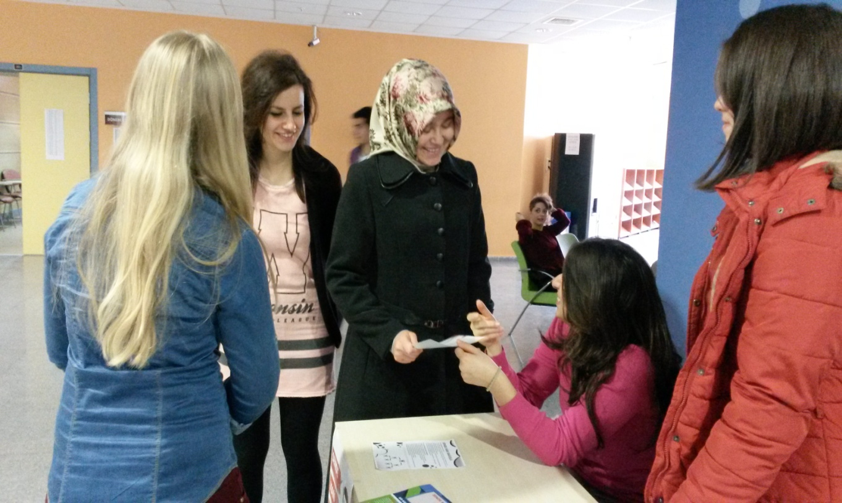
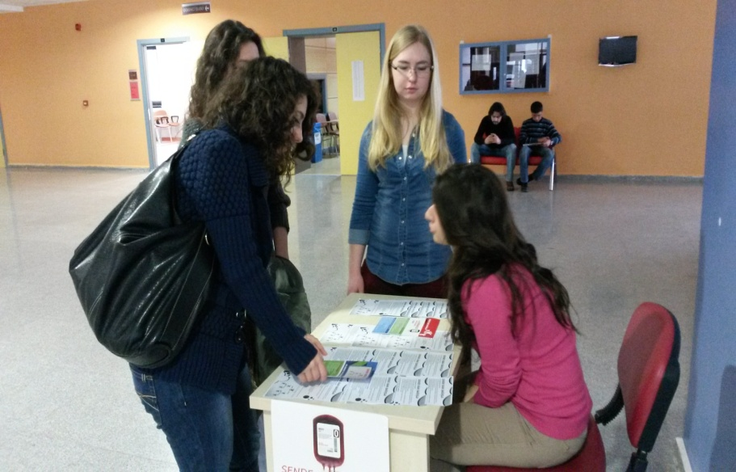

Slide 12
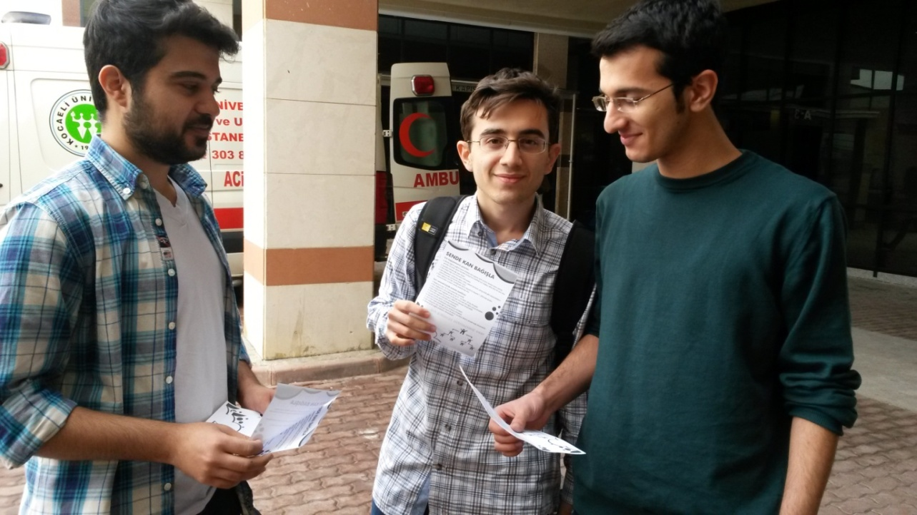
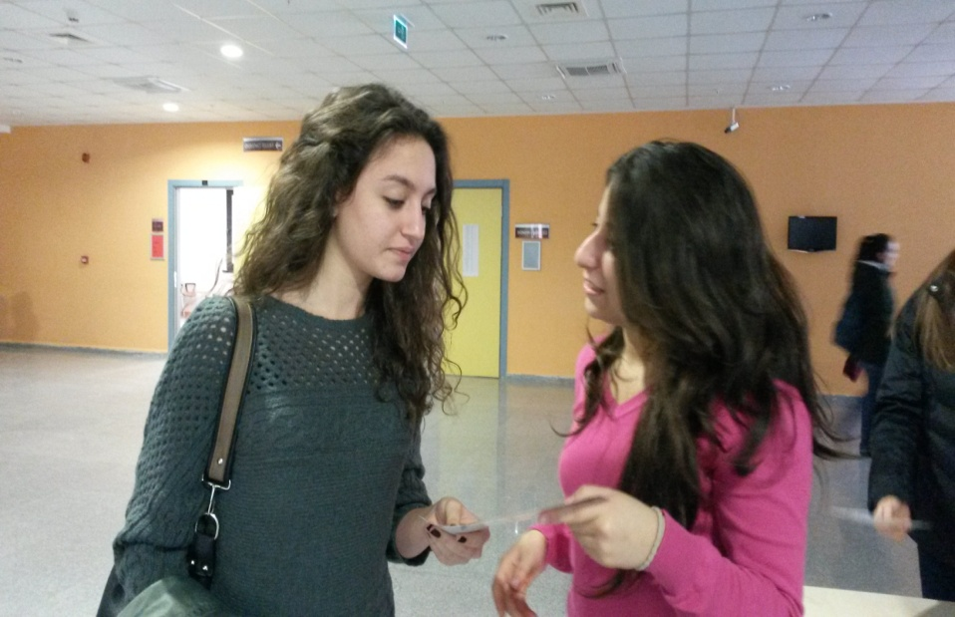
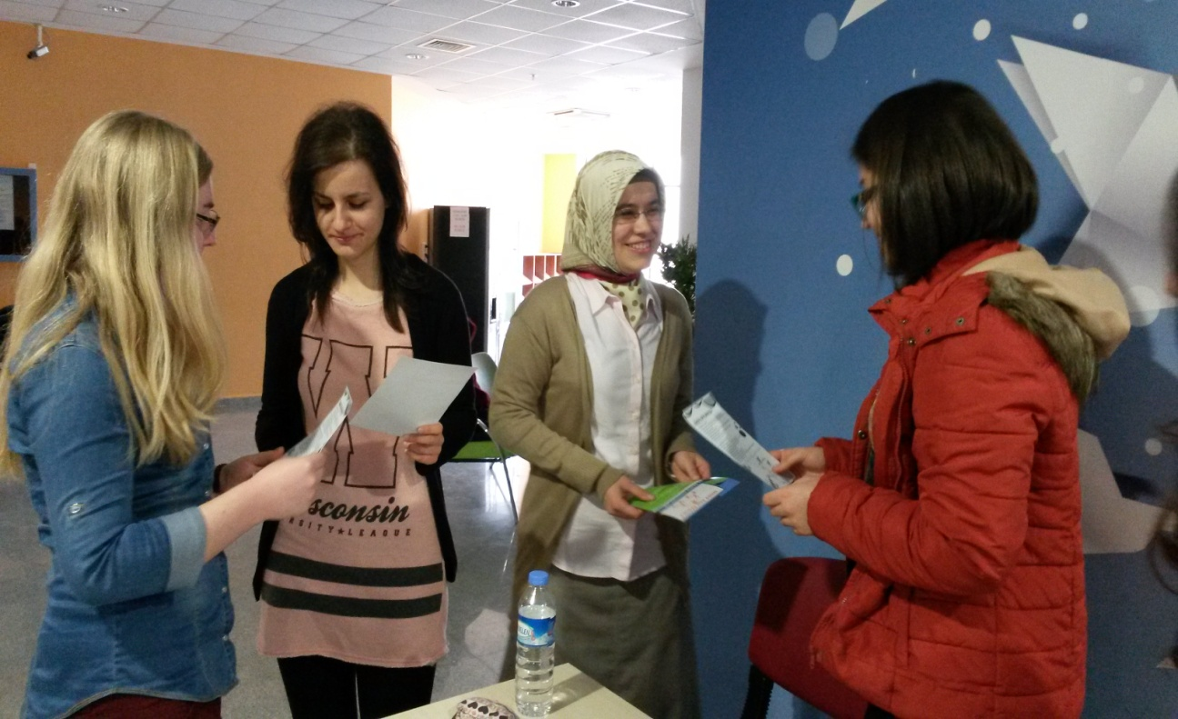
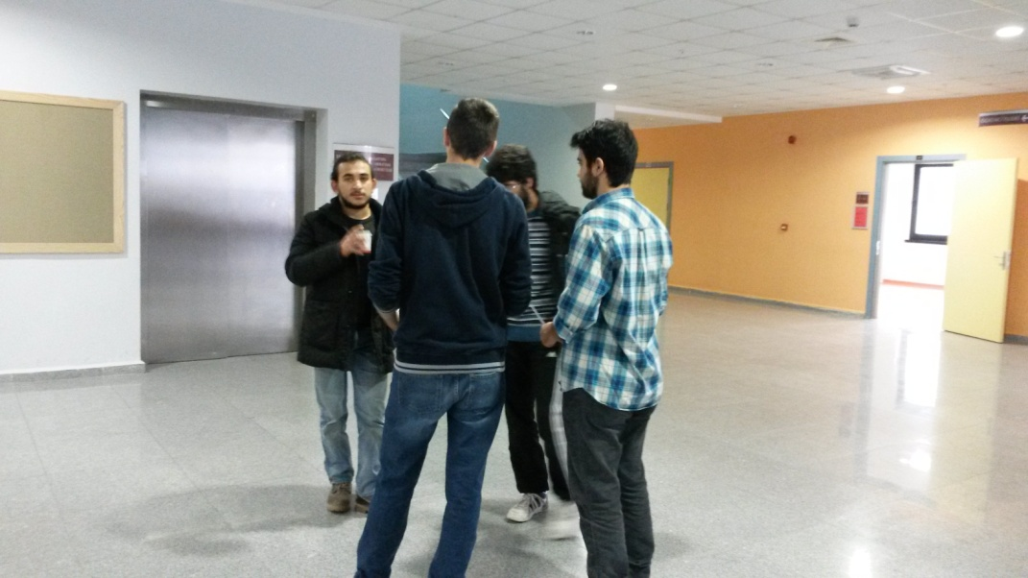

Slide 14
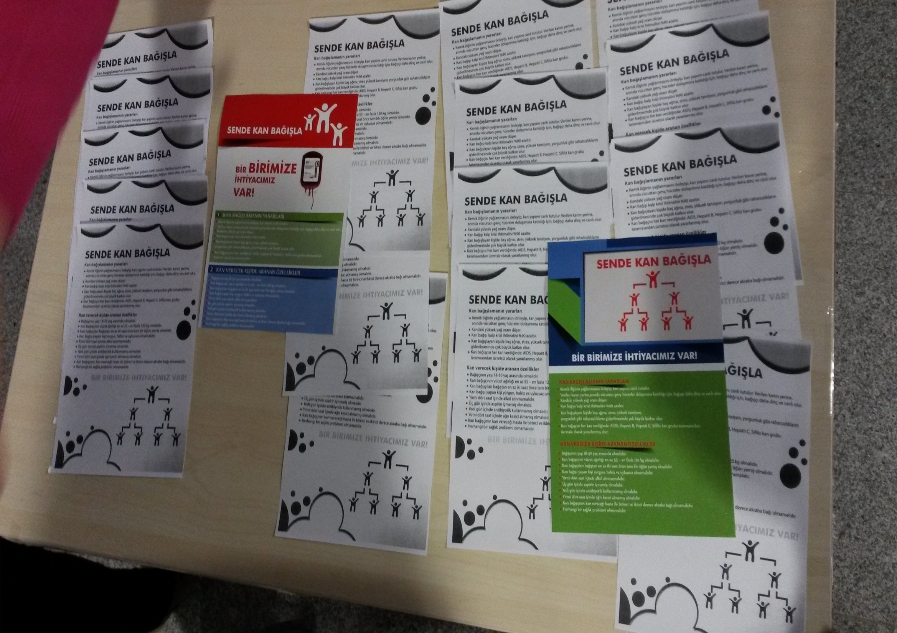

Slide 15
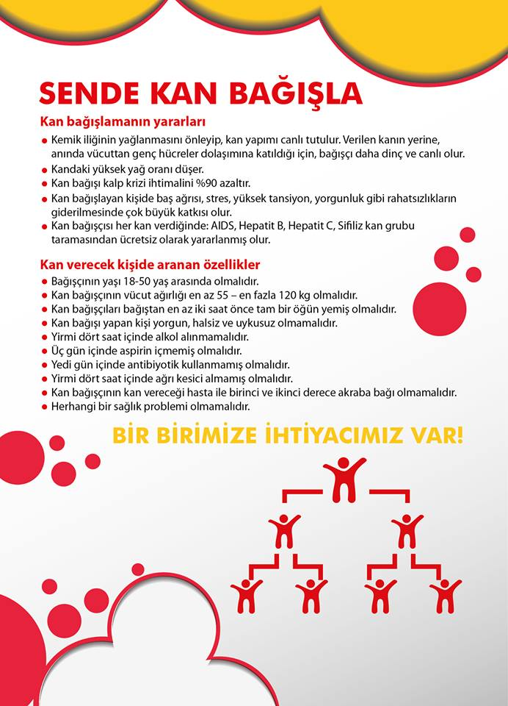

Slide 17
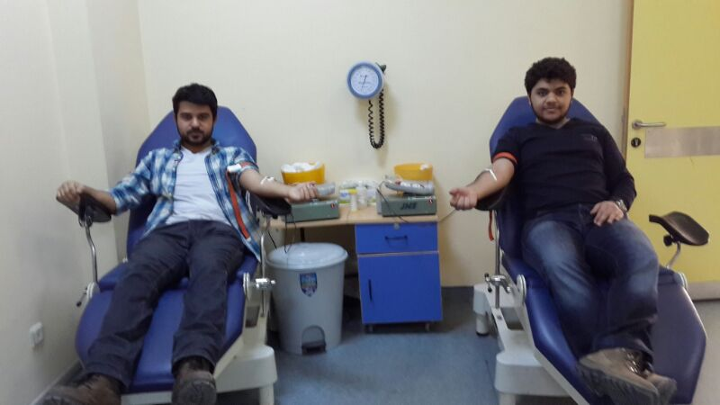
Ayrıca bazı arkadaşlarımız bu konuda bizden bile istekli çıkarak bilgilendirme sonrası kan bağışı yaptılar.

Slide 18
AraştIRMA
sonuçlarI

Slide 19
Araştırmaya katılanların %62’si kızdı. (98 KİŞİ)
%12’si kan grubunu bilmiyordu. (19 KİŞİ)
%91.8’İ daha önce hiç kan bağışı yapmamış.
%57’si kan bağışı yapmak istediğini belirtti. (90 KİŞİ)
Kan bağışı yapmak istemeyenler sıklık sırasına göre: hastalık (%20.3), korku (%13.3), 50 kilonun altında olması (%3.8) ve diğerleri

Slide 20
Araştırmaya katılanların %49.4 ‘ ü kan kardeşi olmak istediğini belirtti. (78 KİŞİ)
Kan grubunu bilenlerin beyan şekilleri
Belge göstermedi (sözlü beyan) %41.1
Nüfus cüzdanı %21.5
Kan kartı %13.9
Ehliyet %10.8
Pasaport %0.6

Slide 21
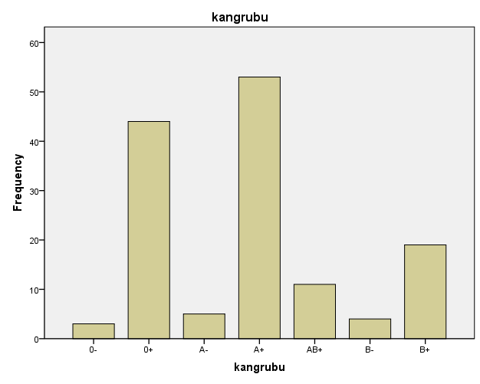
KAN GRUBUNUZ NEDİR?
%38.1
%31.7
%3.7
%7.9
%3.6
%2.9
%2.2

Slide 22
Cinsiyete göre;
kan grubunu bilme,
kan bağışı yapma isteği,
kan verememe nedenleri,
beyan şekli açısından anlamlı fark saptanmadı. (ki-kare testi, p>0.05)

Slide 23
Cinsiyete göre kan kardeşi olma isteği açısından anlamlı fark saptandı. Kızlar erkeklere göre anlamlı olarak daha istekliydi (ki-kare = 9.74, p=0.002).

Slide 24
KAN KARDEŞİ GRUPLARI

Slide 25
0 Rh(+) Grubu 1
UTKUCAN AYESER
MERVE ÇUHADAR
MERVENUR TOPRAK
BÜŞRA AKGÜL

Slide 26
0 Rh(+) Grubu 2
MEHMET SARI
BUSE GÜNDOĞDU
HİLAL FINDIK
FATİH ERGİN

Slide 27
0 Rh(+) Grubu 3
AYŞENUR BÜYÜKÇAKIROĞLU
MERAL CESUR
SEHER EDA ARAS
ABDURRAHİM FİDAN
AHMET EMİR ULUTAŞ

Slide 28
A Rh(-) Grubu
ELİF EZGİ KESKİN
ESRA BETÜL KALE
GÖKÇE ALCI
BUSE SİHEM AKTÜRK

Slide 29
A Rh(+) Grubu 1
KUTAY İŞCEN
ÖZÜM ÇULFAZ
HANDE BEKMEZ
BELKIS BAKIR

Slide 30
A Rh(+) Grubu 2
TERGÜL HATEMOVA
MUNİSE METİN
HANDE GÜL
GAMZE ASLANER

Slide 31
A Rh(+) Grubu 3
CİHAN ŞİN
MURAT KARATÜRK
ELİF ZOROĞLU
ESRA KARAKUŞ

Slide 32
A Rh(+) Grubu 4
İREM ÜNALÇIN
CANSU TÜRKOĞLU
FATMA ZEREN
BURAK BAĞLAYICI

Slide 33
A Rh(+) Grubu 5
OKAN GENÇ
BAŞAK MERVE ÖZKAYA
EBRU ULUDAĞ
HASAN DOĞRU

Slide 34
B Rh(+) Grubu
RÜVEYDA MUSLU
BEYZA AKYOL
BURAK AKYAR
HİLAL BAYCAN
GİZEM KURU

Slide 35
AB Rh(+)
YONCA ÇETİN
ÖZLEM ZÜRAP

Slide 36
İnsanlarda farkındalık yarattığımızı ve duyarlılık sağladığımızı düşünüyoruz.
Özellikle kan grubunu bilmeyen arkadaşlarımıza yol gösterici olmak bizi çok mutlu etti.
Standa bilgi almak için yanımıza gelen, kan bağışı yapan, anketimize katılan ve projemize dahil olmak isteyen tüm arkadaşlara teşekkürlerimizi sunuyoruz.

Slide 37
BİZİ DİNLEDİĞİNİZ
İÇİN TEŞEKKÜRLER
☺

Slide 38
KAN KARDEŞİNİ BUL!

